Slide 1
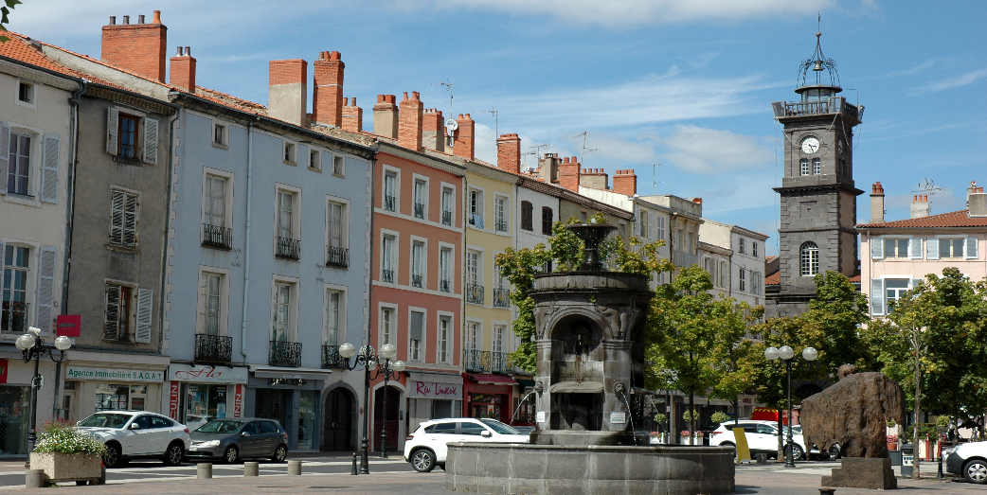
N°3
Issoire par Lande

Slide 2
Issoire, sans visiter la célèbre et fascinante abbatiale Saint Austremoine. Ceux qui désirent passer un week-end dépaysant et au calme, c’est la ville qu’il vous faut ! C’est sur le chemin du retour que nous nous sommes arrêtés à Issoire, une ville tout aussi auvergnate, nous nous sommes promenés dans son centre-ville, nous avons été surpris par la couleurs des façades des maisons, qui nous rappellent indéniablement notre belle Provence.

Slide 3
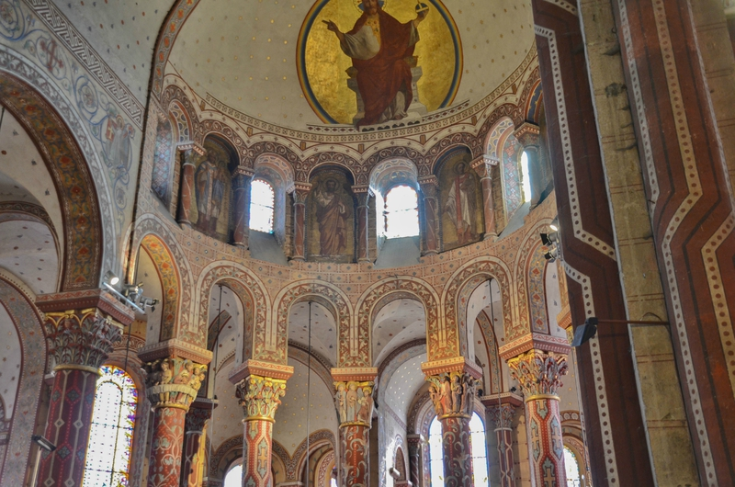

Slide 4
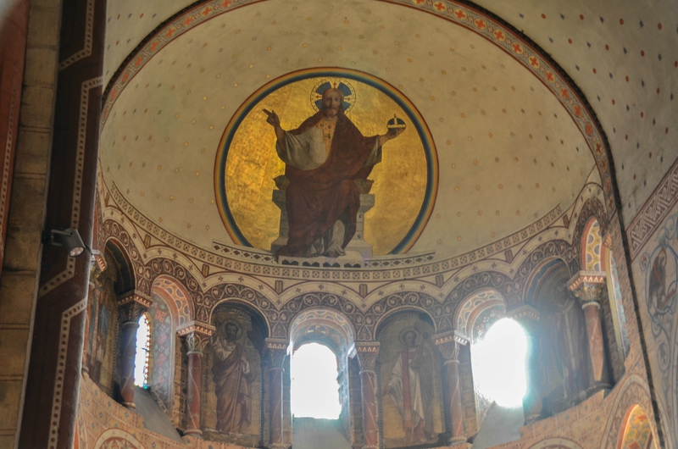

Slide 5
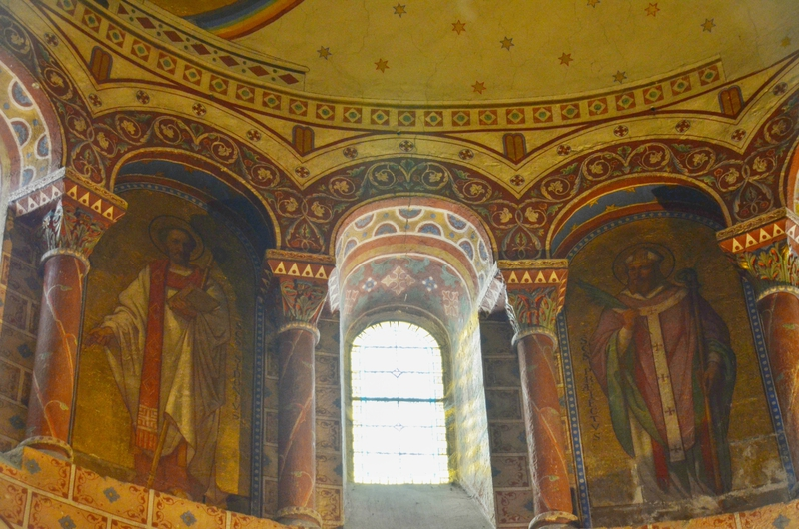

Slide 6
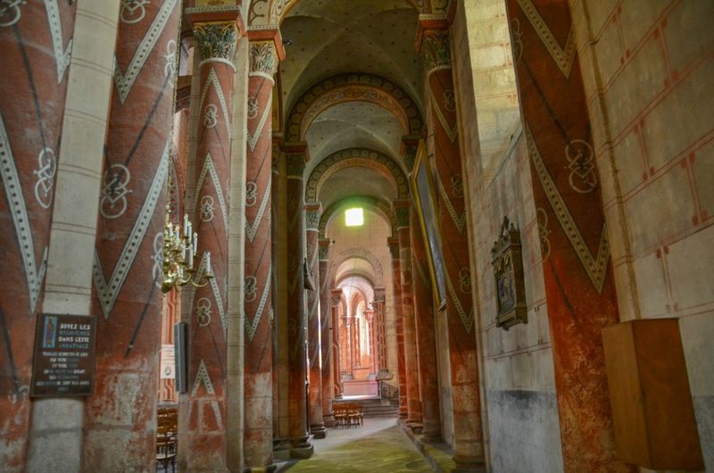

Slide 7
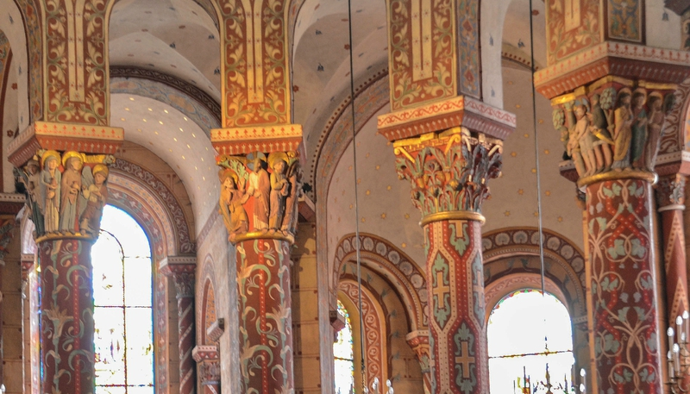

Slide 8
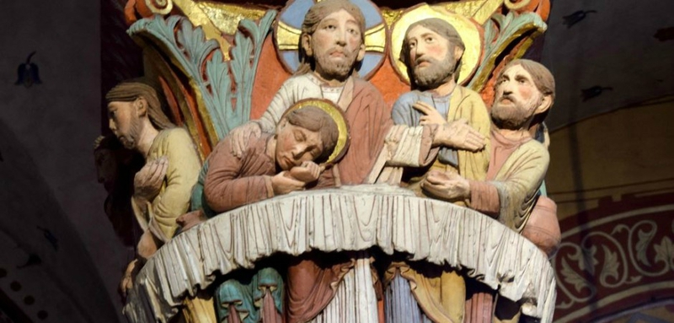

Slide 9
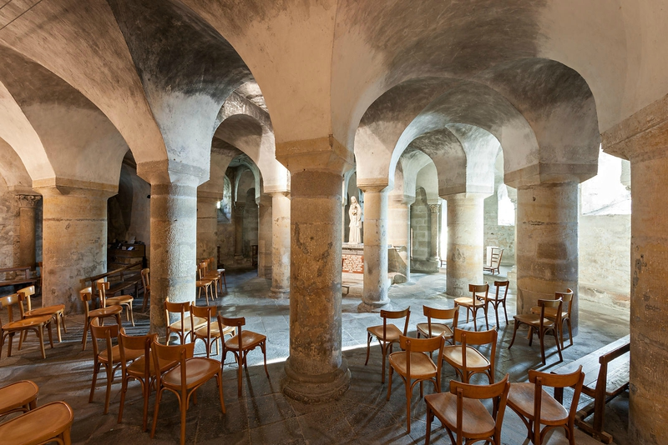

Slide 10
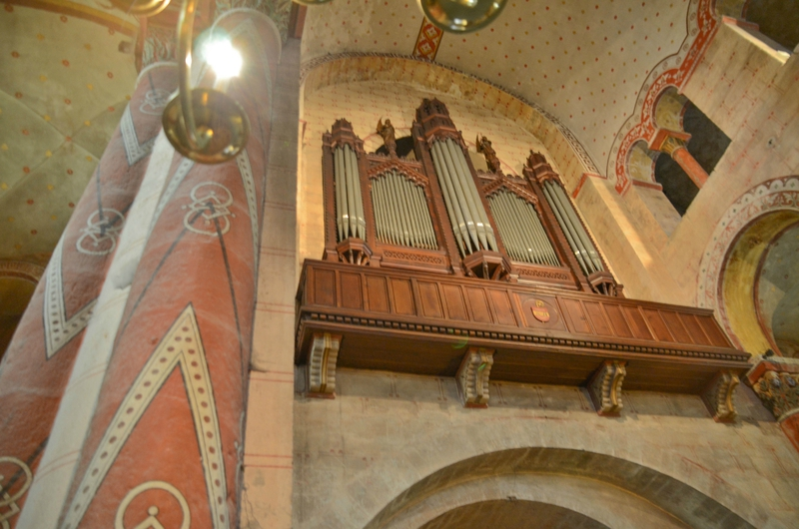

Slide 11
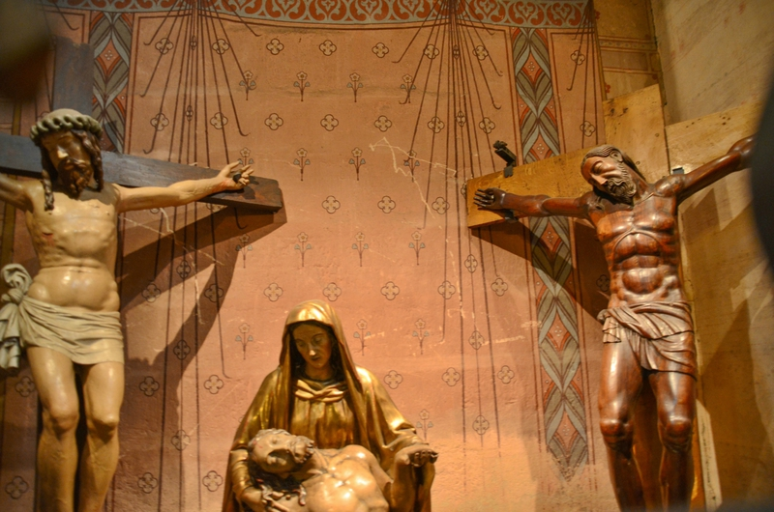

Slide 12
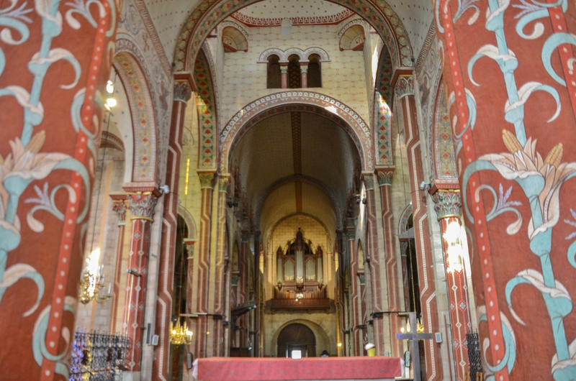

Slide 13
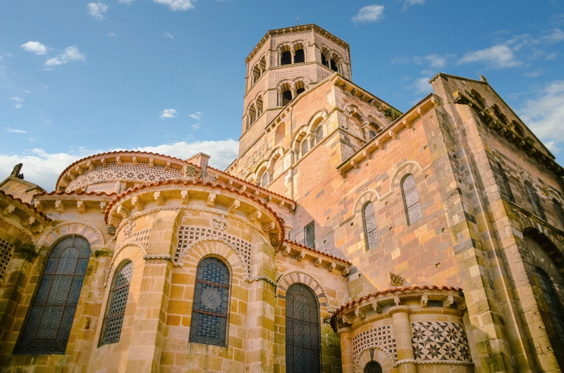

Slide 14
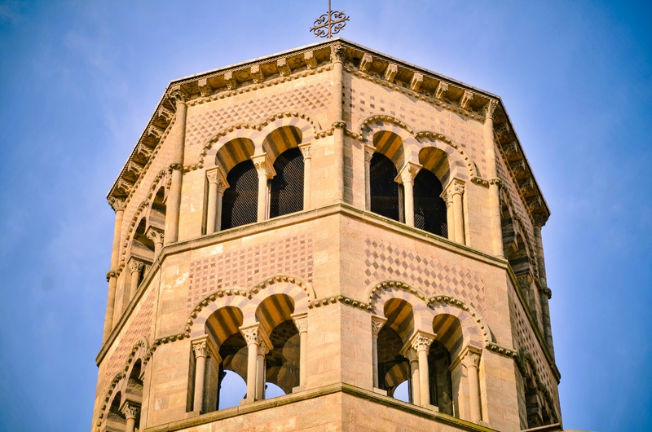

Slide 15
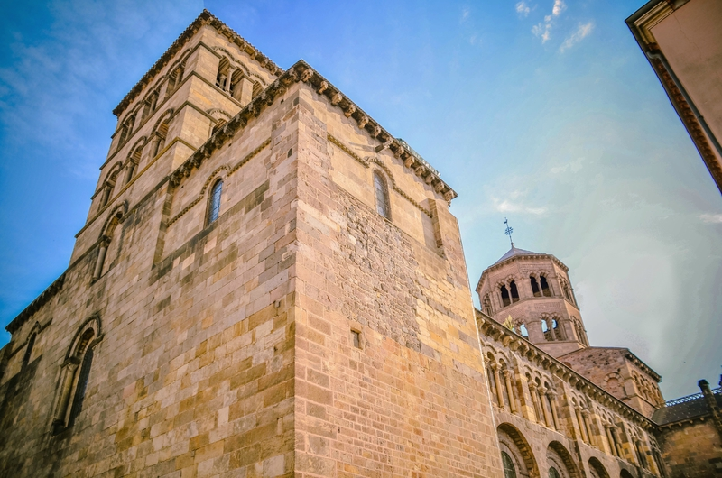

Slide 16
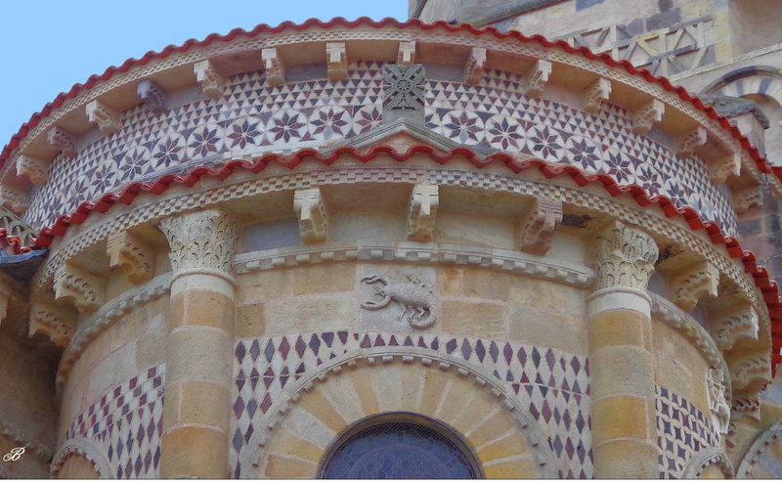

Slide 17
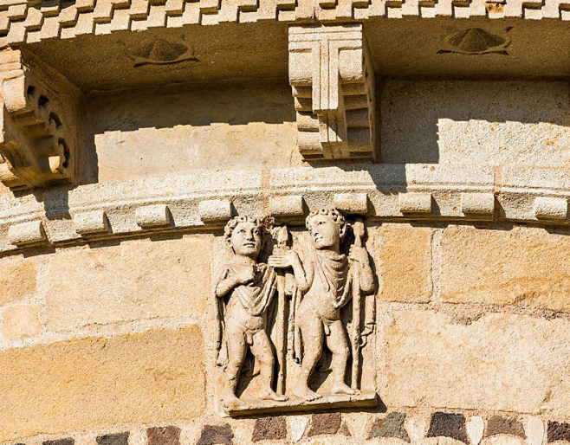

Slide 18
Issoire par Lande

